Slide 1
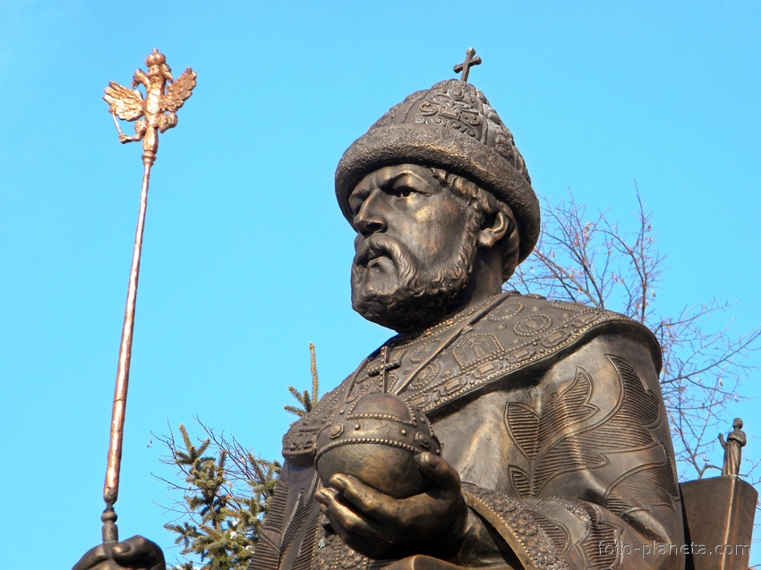
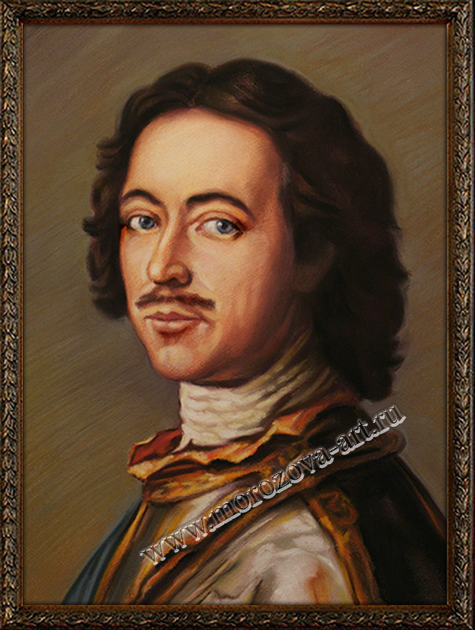
ФЛАГ

Slide 2
ГЕРБ

Slide 3
ГИМН
https://www.youtube.com/watch?v=pwS4KQi7HJ0

Slide 4
Моя школа
http://youtu.be/I4rChwZx3Nc.

Slide 5
Любовь к родине — первое достоинство цивилизованного человека.
Наполеон Бонапарт

Slide 6
ИНТЕРНЕТ РЕСУРСЫ
http://s001.radikal.ru/i194/1106/e5/2e341cbc1e56.jpg
http://kartiny.ucoz.ru/photo/avatary/flagi/flag_rossii/324-0-10925
http://nw.do.am/bereza_1_2_.jpg
http://ufostation.net/images/articles/hram_vasilija_blazhennogo.jpg
http://sfw.so/uploads/posts/2007-12/1196859778_mak-7777.jpg
http://900igr.net/datas/strany/Flagi-Azija.files/0004-004-Armenija.jpg

Slide 7
http://img12.nnm.ru/f/2/f/3/1/3b0e22a7333b7b478c046fcc836.jpg
http://www.ua.all.biz/img/ua/catalog/2364123.jpeg
http://photo.foto-planeta.com/view/4/4/9/2/novyy-oskol-449279.jpg
http://900igr.net/datai/istorija/Pjotr-Pervyj/0010-018-Pjotr-I-Velikij-tsar-Rossii-i-pervyj-imperator-do-sikh-por.jpg
http://www.qrim.ru/files/images/andreevskiy_flag.jpg
http://fanparty.ru/fanclubs/russia/pictures/270077
http://oboi20.ru/wallpapers/big_847_oboi_gerb_rossii.jpg

Slide 8
http://booksite.ru/fulltext/rya/bts/ev/119.jpg
http://supercoolpics.com/wp-content/uploads/2013/04/supercoolpics_02_02042013143735-1230x819.jpg
https://www.youtube.com/watch?v=pwS4KQi7HJ0
http://www.wisdoms.ru/135.html

